Slide 1
Государственное бюджетное дошкольное
Образовательное учреждение
Детский сад № 6
Консультация для родителей
На тему:
Какие игрушки
нужны детям
Выполнила воспитатель Дивисенко Е.Р.
2012 год

Slide 2
Развитие богатого эмоционального мира ребёнка немыслимо без игрушек.
Именно они позволяют ребёнку выразить свои чувства, исследовать окружающий
мир, учат общаться и познавать себя. Вспомните свои любимые игрушки! Это не
обязательно дорогие и шикарные куклы и машины. У кого-то это невзрачный
мишка, переданный по наследству мамой, малюсенький пупсик с огромным
количеством немыслимых нарядов из тюля ит.д. Выбор игрушек для ребёнка –
очень важное и серьёзное дело. Только сам ребёнок способен выбрать из
огромного количества игрушек именно то, что ему необходимо. Этот выбор
внутренне обусловлен теми же эмоциональными побудителями, что и выбор
взрослыми друзей и любимых.

Slide 3
У каждого ребёнка должна быть такая игрушка, которой он может пожаловаться, которую поругает и
накажет, пожалеет и утешит. Именно она поможет преодолеть ему страх одиночества,
когда родители куда- то уйдут, страх темноты, когда выключается свет и надо уснуть,
но не в одиночестве, а с подружкой-игрушкой.
На них иногда злятся, их наказывают и даже ломают, забрасывая в дальний угол, но их вспоминают
в минуты детского горя, достают из угла, чинят, дорисовывают стёршиеся глаза и губы, шьют
новые наряды, пришивают уши и хвосты.
Трудно представить, что подобное отношение ребёнок может испытать к роботу - трансформеру, игрушке "Денди", взмывающему ввысь самолёту, ревущей машине.
В "подружки" маленькие мальчики и девочки скорее выберут Барби, Мишку, котёнка, зайчонка, то есть существо, очень на человека, близкое ему и понятное. Поэтому, узнав о заветной мечте ребёнка иметь ту или иную игрушку, подумайте сначала, нужна ли она ему.
Несомненно, у ребёнка должен быть определённый набор игрушек, способствующих развитию его чувственного восприятия, мышления, кругозора, позволяющих ему проигрывать реальные и сказочные ситуации, подражать взрослым.

Slide 4
Игрушки из реальной жизни
Кукольное семейство (может быть и семья зверюшек),
кукольный домик, мебель, посуда, машины, лодка, касса,
весы, медицинские и парикмахерские принадлежности, часы,
стиральные машины, плиты, телевизоры, мелки и доска, счёты,
музыкальные инструменты, железные дороги, телефон и т.д.

Slide 5
Игрушки которые помогают
выплеснуть агрессию
Солдатики, ружья, мячи, надувные груши,
подушки, резиновые игрушки,
скакалки, кегли, а также дротики
для метания и т.д.

Slide 6
Игрушки для развития
Творческой фантазии и
самовыражения
Кубики, матрёшки, пирамидки, конструкторы, азбуки, настольные игры,
разрезные картинки или открытки, краски пластилин, мозаика, наборы для рукоделия,
нитки, кусочки ткани, бумага для аппликаций, клей и т.д.

Slide 7
Правило покупки игрушек
При покупке игрушек пользуйтесь простым правилом:
игрушки следует выбирать, а не собирать!
Игрушки, какими их представляют себе взрослые, с точки зрения ребёнка никуда не годятся. Великолепные автоматические и полуавтоматические полностью собранные игрушки не могут удовлетворить творческие и эмоциональные потребности ребёнка. Ребёнку нужны такие игрушки, на которых можно отрабатывать, отшлифовывать основные необходимые свойства характера. Для этого автоматические игрушки совершенно не пригодны.

Slide 8
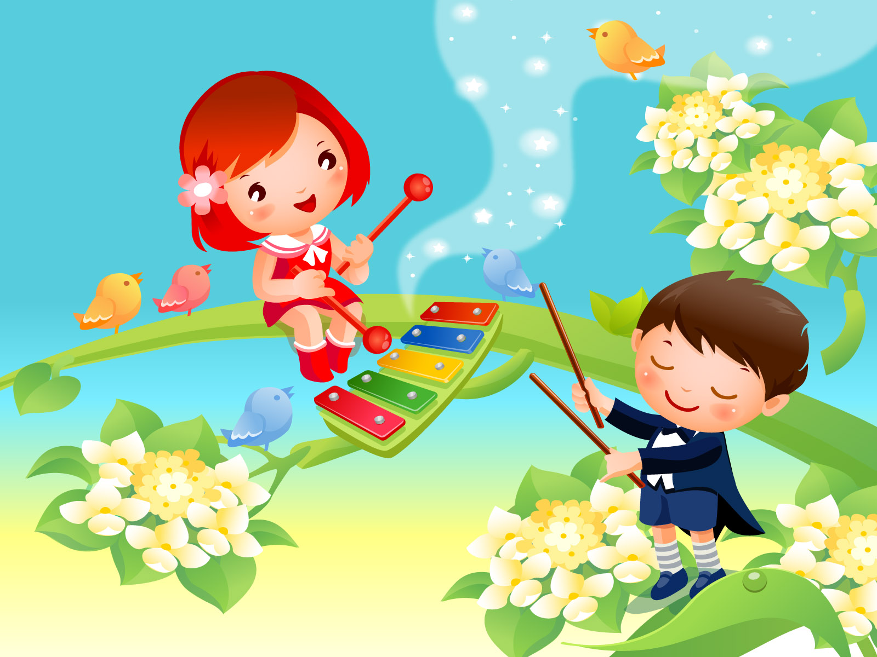
Спасибо за
внимание

